Slide 1
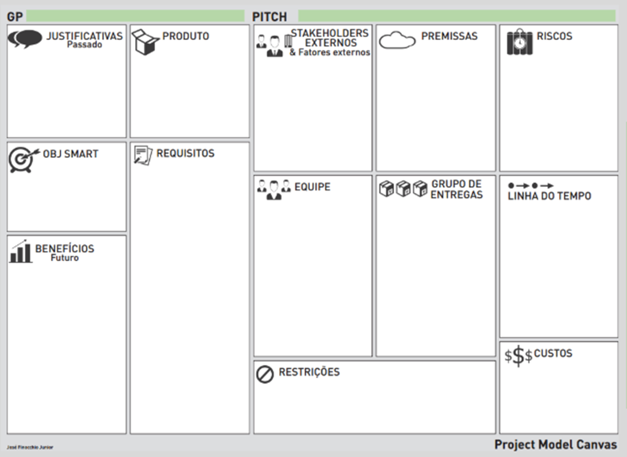
Maior interatividade do usuário
Abranger mais usuários
Jogo em plataforma Mobile
Empresas de Jogos
Tempo p/ Jogar
Internet
Celular Android
Adoecimento de Integrante do grupo (Corona - Grande Impacto)
Jogo não ser aceito no mercado
Falta de tempo para entrega do projeto
Desenvolvimento de um jogo Mobile
que forneça dados para analise,
assim dando um retorno maior aos investidores
Joshua Matheus
Paulo
Tiago
Requisitos da SPRINT 1
SPRINT 1 → 17/03/20
Voxel
Unity
Tela Funcional
Kottlin
Funcionar Offiline
Capturar Metricas
Analise Preditiva
Loja com itens para venda
Requisitos da SPRINT 2
SPRINT 2 → 22/04/20
Power BI
SPRINT 3 → 03/06/20
Requisitos da SPRINT 3
Lucro encima da analise de dados, gerando maiores vendas
Tempo
Licença
Infra Estrutura
Tamanho do game em mbs ultrapassando o tamanho máximo da loja.
Todos integrantes deveram participar e entregar
O projeto não pode Ultrapassar o tempo de entrega

